Slide 1
Perspectiva de la protección de datos desde la ciudadanía
“

Slide 2
Enfoque ciudadano
La gente no protege lo que no produce.
Los datos deben ser construidos con la ciudadanía. (procesos democráticos), Indispensable la alfabetización del dato, es el derecho a saber como construir los datos
Los datos deben verse como un bien común.
La ciudadanía solicita el derecho al dato.
Esto implica no solo saber que datos se están tomando, quien los toma y para qué, sino también el derecho a saber leer e interpretar el dato para su propia toma de decisiones y esto implica formación ciudadana.

Slide 3
Poco interés en el principio de responsabilidad demostrada.
La necesidad de intentar hacer interpretaciones al Principio de adecuación al Fin.
Poca claridad en el manejo de ese consentimiento en menores de edad y personas con alguna discapacidad.
Dejar la responsabilidad de la protección de los datos personales enteramente en el personal de informática.
Aumento de vulnerabilidades en los funcionarios

Slide 4
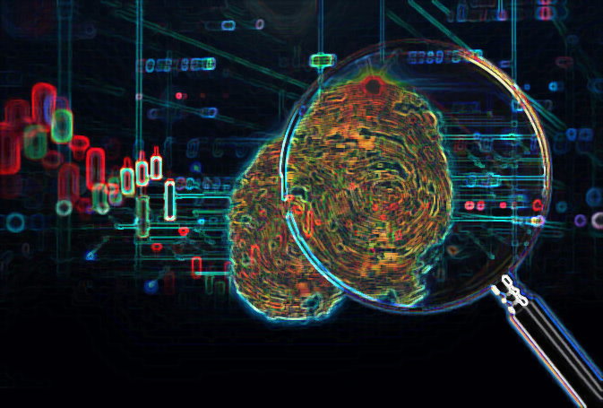
Diseñar reglas cuyo objetivo sea equilibrar el desbalance entre Estado y ciudadanos producido por las herramientas digitales.
Sancionar normativa específica para el tratamiento de datos personales por parte de las fuerzas de seguridad.
Restringir al máximo la utilización de herramientas de hackeo estatal para investigación o vigilancia.
Proteger el cifrado de las comunicaciones.
Contemplar los peligros de IA en la generación de política pública.

Slide 5
La implementación de tecnología nunca puede desentenderse del contexto en el que se aplica.
ALGORITMOS E INTELIGENCIA ARTIFICIAL EN LATINOAMÉRICA. Word Widee Web Foundation, setiembre 20158

Slide 6
La implementación de tecnología nunca puede desentenderse del contexto en el que se aplica.
ALGORITMOS E INTELIGENCIA ARTIFICIAL EN LATINOAMÉRICA. Word Widee Web Foundation, setiembre 20158

Slide 7
Muchas Gracias
“

